Slide 1

MapCoder：
Multi-Agent Code Generation for Competitive Problem Solving
汇报人：吴晨帆
日期：2024.5.26

Slide 2
目录 - CONTENTS
01.
02.
03.
04.
研究背景
MapCoder架构
实验
结论与未来工作

Slide 3


01
研究背景
。

Slide 4
现有解决方案
CoT思维链：通过模块化或伪代码
D
基于自我反思：使用上下文示例和计划
C
B
直接提示法:通过问题描述和I/O样例
A
基于检索：利用相关问题和解决方案

Slide 5
潜在问题
在复杂任务（主要是竞赛级代码生成）中现有方法的效果一般,且不具备错误修复能力
只能以zero-shot的方式利用问题描述本身，收益有限
依赖额外的测试用例或外部工具。测试用例的生成同样困难（例如self-reflection提高了GPT4在HumanEval上的性能却在MBPP上下降了3％）

Slide 6
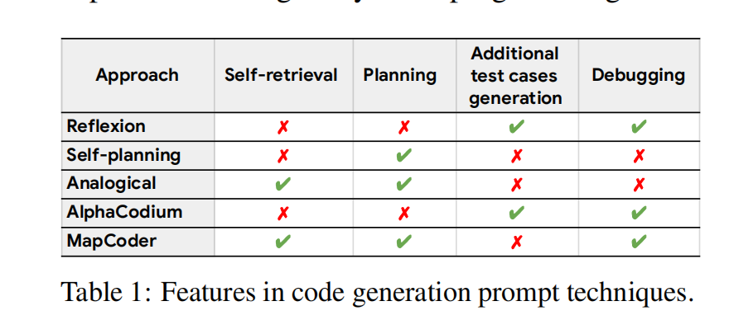
代码生成提示任务特点
Reflexion:将传统梯度更新中的参数信号转变为添加在大模型上下文中的语言总结
Self-planning：引入规划任务
Analogical：首先设计instruction让大模型生成出与当前问题比较相关的exemplars，并补全exemplars，最后让模型从训练数据中回忆解决方案来解决当前的问题。
AlphaCodium:对生成代码的输入输出测试进行迭代运行和修复

Slide 7
02
MapCoder架构

Slide 8
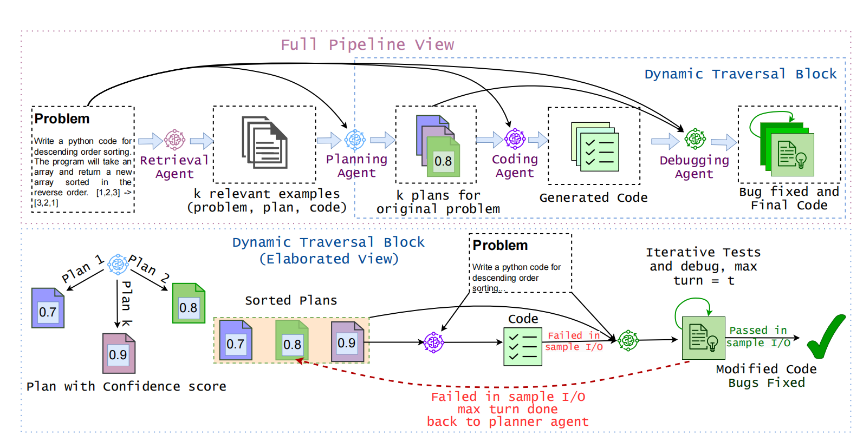
MapCoder

Slide 9
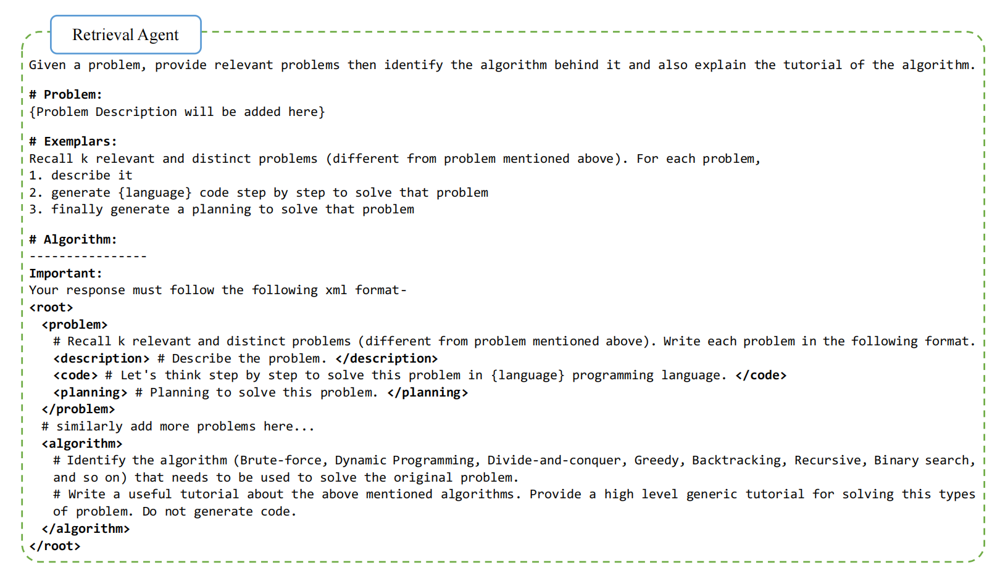
检索代理

Slide 10
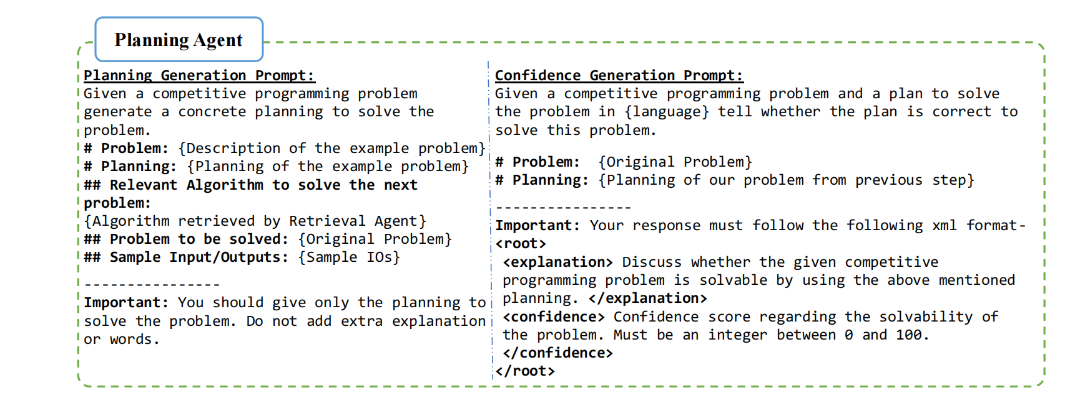
规划代理

Slide 11
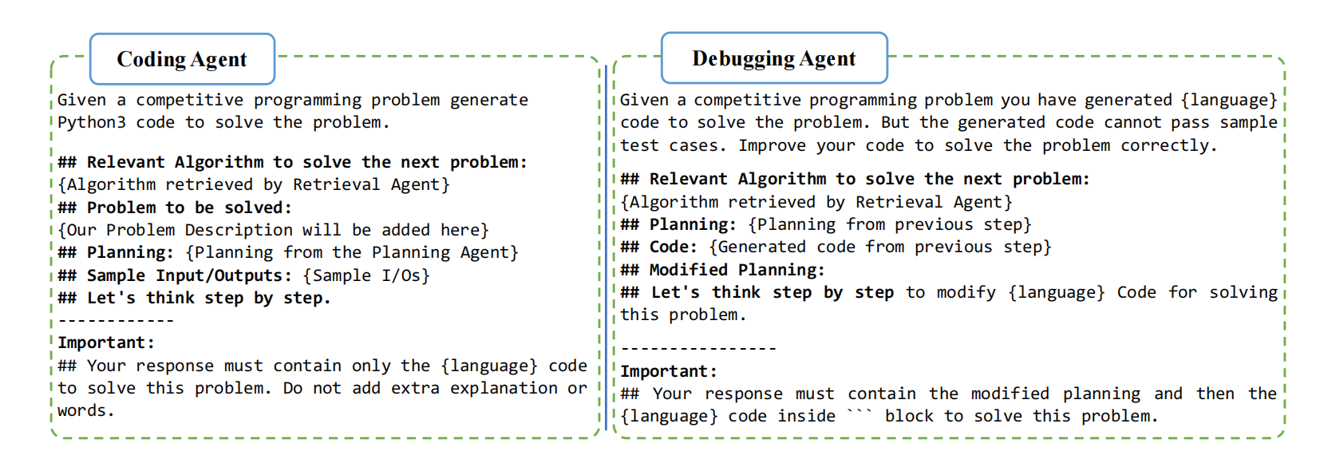
编码和测试代理

Slide 12
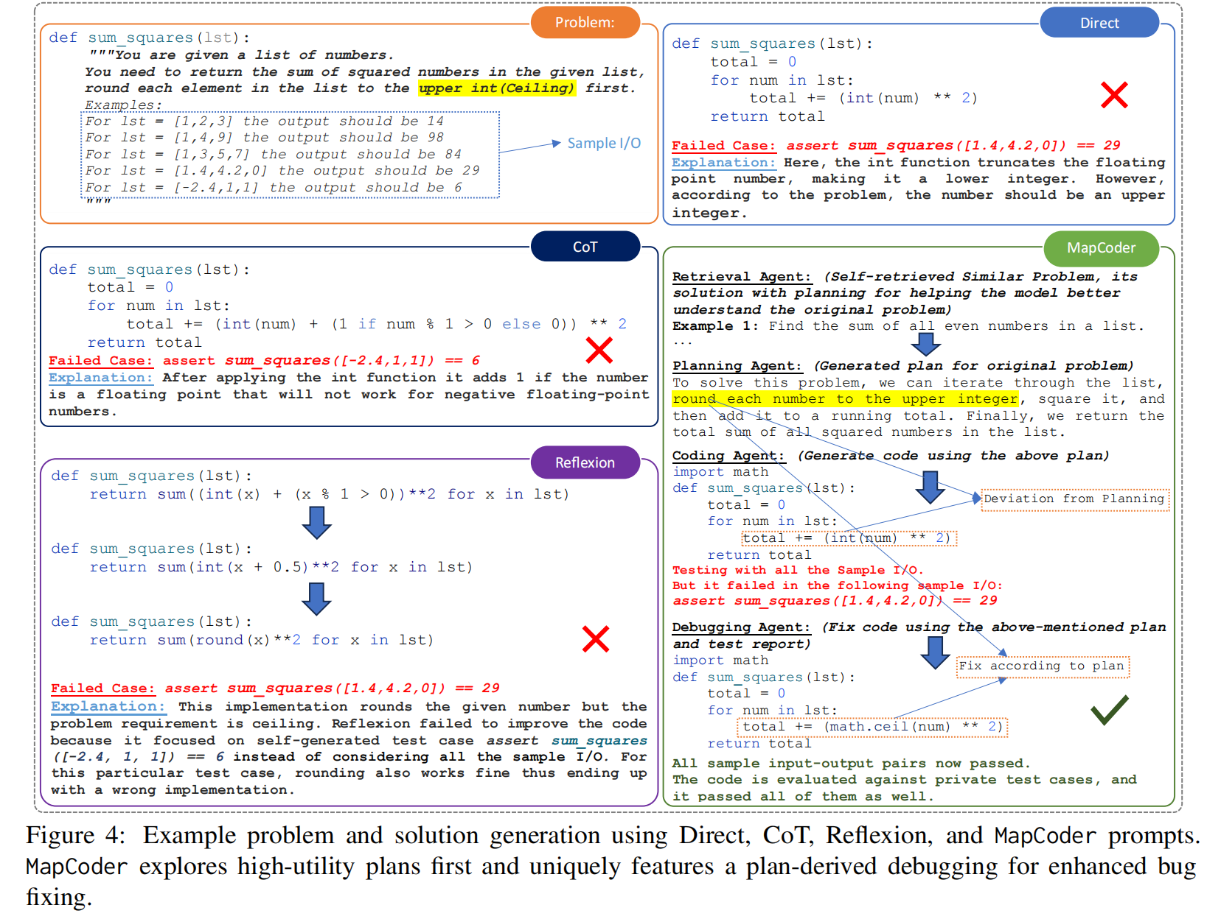
不同方案解决问题示例

Slide 13
03
实验

Slide 14
数据集和评价指标
数据集：HumanEval，HumanEval-ET,EvalPlus，MBPP，MBPP-ET（从MBPP-ET中随机移除一个测试用例，并将其作为I/O样本）
APPS,xCodeEval，CodeContest
基础模型及评价指标：使用Chat-GPT（gpt-3.5-turbo-1106）,GPT4(gpt-4-1106-preview)
评价指标为pass@k（表示生成k个解决方案中有一个正确即为通过）

Slide 15
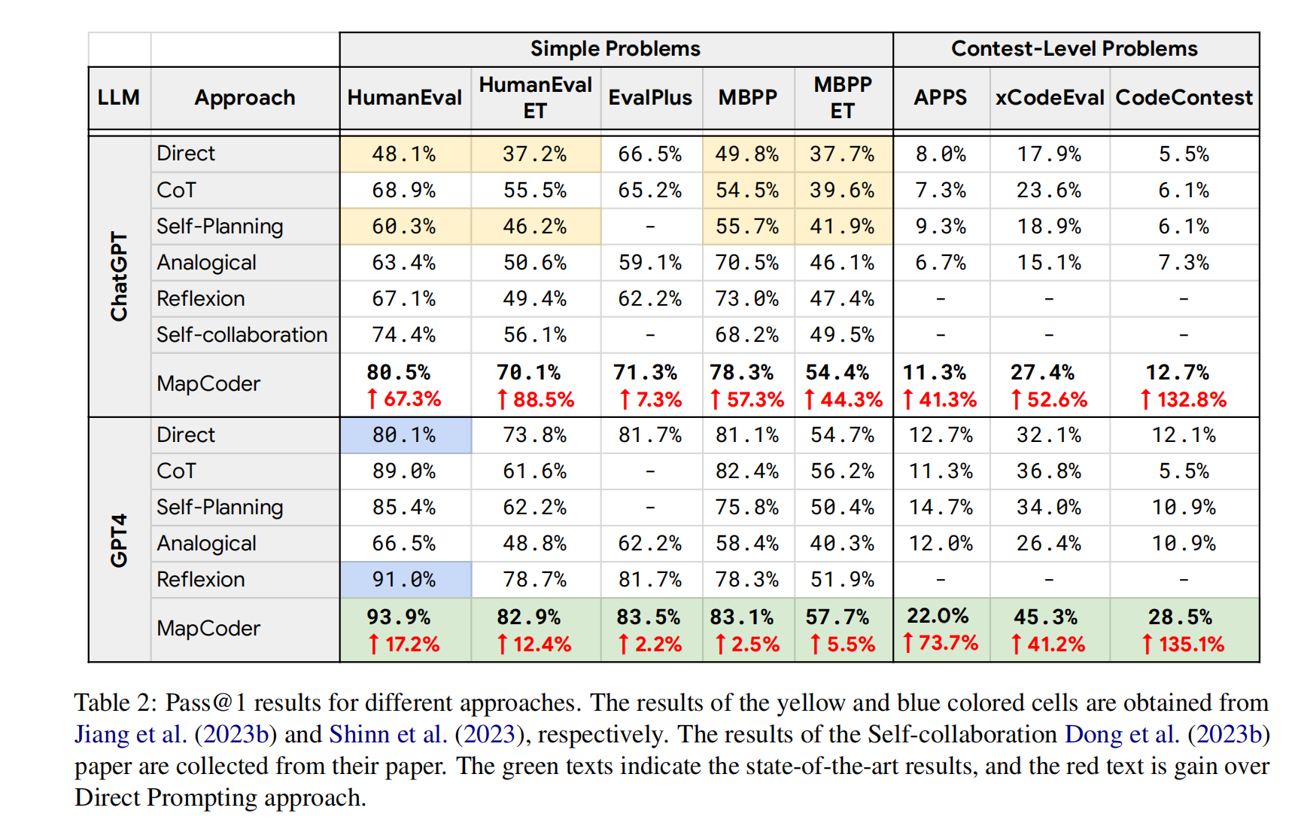
不同方法的pass@1结果

Slide 16
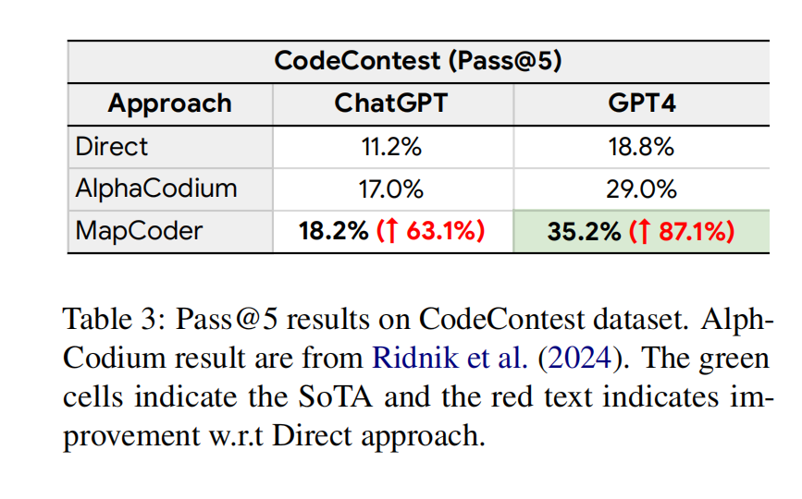
CodeContest上的pass@5结果

Slide 17
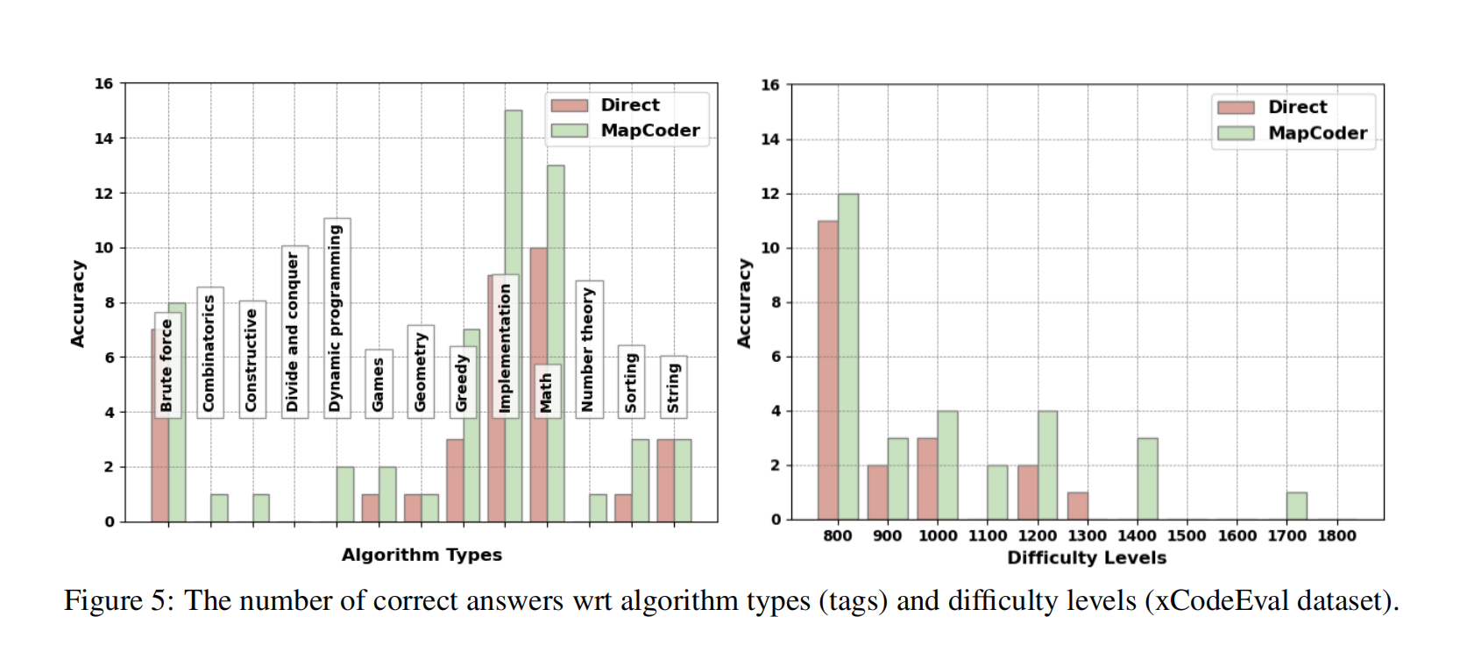
根据不同算法类型和难度等级得出的正确结果（xCodeEval数据集）

Slide 18
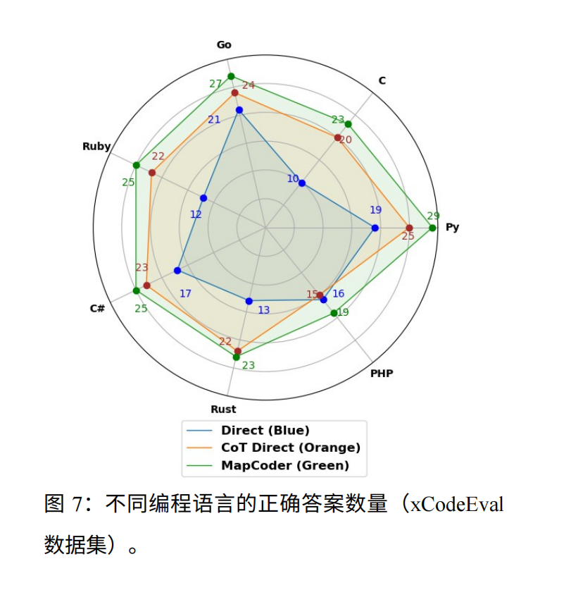
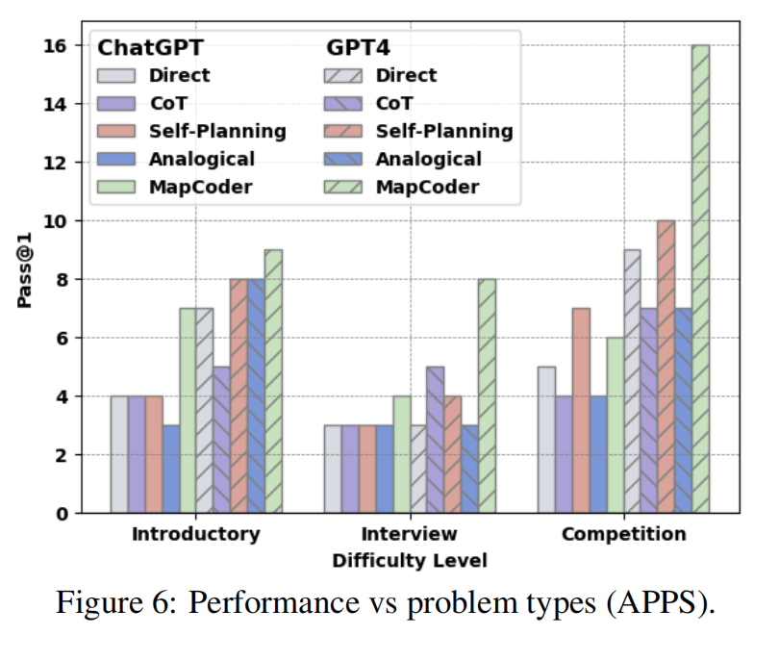
MapCoder在Apps数据集不同难度任务下的性能表现

Slide 19
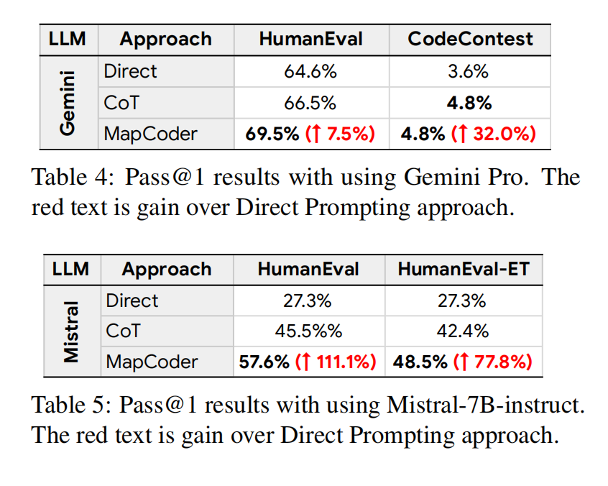
验证MapCoder在不同模型中的鲁棒性

Slide 20
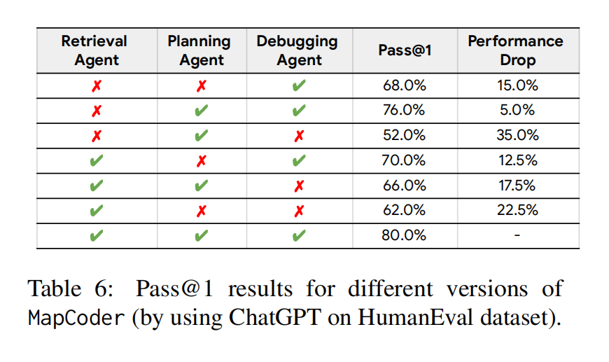
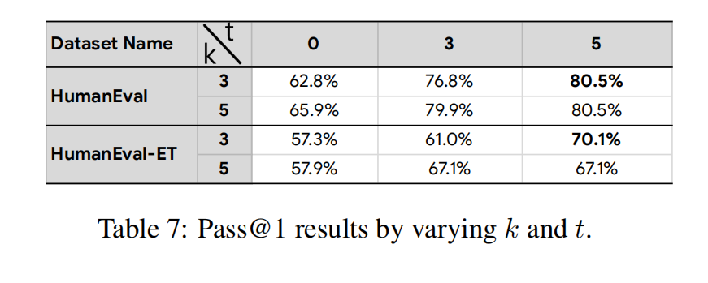
消融实验

Slide 21
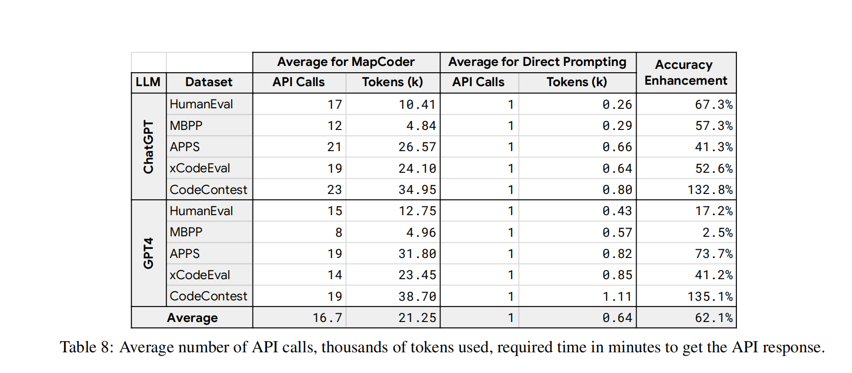
token和api调用次数

Slide 22
04
结论

Slide 23
局限性
02
01
使用大量的token可能会给有限的资源带来负担
03
尽管与其他方法相比，MapCoder表现出很强的性能，但它在某些算法领域仍面临挑战。例如，图5显示了MapCoder在需要精确理解问题和具体规划的高难度问题上的性能下降，而这正是LLM所缺乏的能力。在 xCodeEval 数据集中(见图 5)，MapCoder 只解决了有限数量的问题，如组合数学、构造、数论、除法与征服和动态编程(DP)。对五个 DP 类别问题的人工检查显示，偶尔会出现对问题的误解、试图使用贪婪或蛮力方法解决问题，以及在认识到需要 DP 解决方案时难以准确构建 DP 表
目前仍依赖于输入输出(I/O)对样本来修复错误。虽然样本 I/0 为LLM 的代码生成提供了有价值的见解，但其有限的数量并不总能捕捉到所有可能的测试案例。因此，提高额外测试用例生成的质量可以减少我们对样本 I/0 的依赖，并进一步提高我们方法的鲁棒性。

Slide 24
THE BUSINESS PLAN
谢谢大家
汇报人：吴晨帆
日期：2024.5.26
论文链接：https://doi.org/10.48550/arXiv.2405.11403
代码地址：https://github.com/Md-Ashraful-Pramanik/MapCoder

